Slide 1
感受人工智能的魅力
制作人
刘荣基
进入

Slide 2
人工智能从诞生以来，理论和技术日益成熟，应用领域也不断扩大，可以设想，未来人工智能带来的科技产品，将会是人类智慧的“容器”。
在现代科技不断发展的情况下，什么是人工智能呢？我们身边的人工智能技术又发展到了什么程度呢？
下面让我们一起来认识我们身边的人工智能吧！
学习目标
进入学习
课件说明

Slide 3
学习目标
一、知识与技能
1.了解什么是人工智能
2.了解人工智能领域内有哪些技术
3.了解人工智能技术的基本原理和应用
二、过程与方法
通过和生活上的实例相结合的方式讲解人工智能的关键技术，让学生形成人工智能和人工智能对应技术的基本概念，再以使用人工智能技术的软件和网页让同学们去体验人工智能的关键技术，感受人工智能的魅力，了解人工智能的价值，老师适时引导总结。
三、情感态度价值观
通过本课学习，培养学生技术源于生活的理念，也让学生客观地认识人工智能技术对社会的影响，培养正确的科学技术应用观。
学习目标
进入学习
课件说明

Slide 4
课件说明
本课件以动画作为导入，旨在通过有趣的动画演示，将抽象的人工智能具体化、生动化，从而帮助学生更有效地学习和理解人工智能及其技术。
学习目标
进入学习
教材:《高中信息技术必修一》（人教版）
章节：第4主题第2节
课件说明
课件类型：课堂展示型
制作人：刘荣基

Slide 5
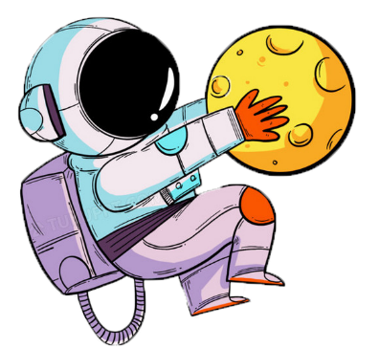
人工智能
图像识别技术
Artificial Intelligence
Image recognition
technology
人工智能
Artificial Intelligence
语音识别
总结
human-computer
interaction
summary

Slide 6
AI:人工智能
提到人工智能
你会想到什么？
人工智能到底是什么？
什么是
人工智能？
机器人？
还是机器人?
是机器人?
来分担人类的工作
让我们专注享乐
思考并解决问题的过程
说到底就是通过模拟人脑认知世界

Slide 7
人工智能
语音识别
图像识别
总结
概念
通俗
人工智能研究、开发用于
模拟、延伸和扩展人的智能的理论、方法、技术及应用系统的一门新的技术科学
人工智能简单来说就是
通过模拟人脑认知世界，
思考并解决问题的过程，
来分担人类的工作。

Slide 8
人工智能
图像识别技术
Artificial Intelligence
Image recognition
technology
人工智能
Artificial Intelligence
语音识别
总结
human-computer
interaction
summary

Slide 9
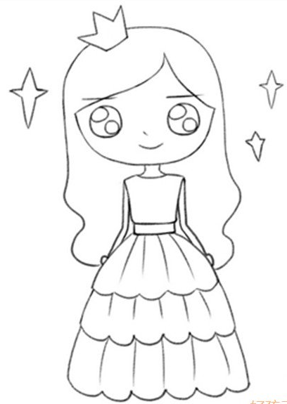
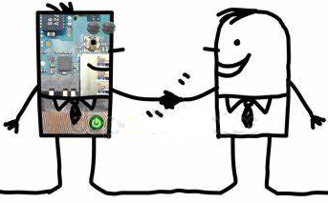
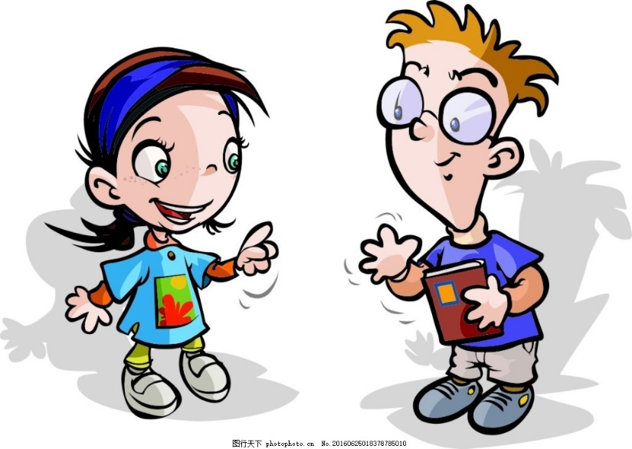
我系度学紧野！
I am Leaning!
我正在学人工智能
语音识别技术
计算机却听不懂我们的这些语言
包括计算机到人、
这个时候主角就要出场了
所谓语音识别技术
人与人之间的交流可以用普通话
用粤语
用英语
但是
那就是——语音识别技术
让我们和计算机轻松地交流
就是让人能够和计算机进行交流
人到计算机的信息交换
那么我们要怎样才能和计算机进行交流呢？

Slide 10
人工智能
语音识别
图像识别
总结
同学们说说在我们的生活中有哪些地方应用了语音识别技术？

Slide 11
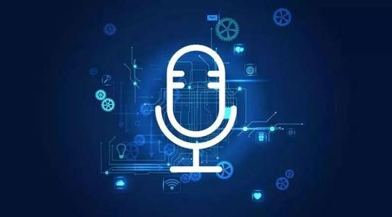
人工智能
语音识别
图像识别
总结
语音识别：
一种高效的交互方式，
是人以自然语音
或机器合成语音同计算机
进行交互的综合性技术
车载语音系统
智能家居
应用
手机智能AI

Slide 12
人工智能
语音识别
图像识别
总结
语音识别的交互过程：
语音合成
完成文本信息到音频信息的转换
语音理解
根据语音识别转换后的文本字符或命令完成相应的操作
语音识别
完成语音信息到机器可识别的文本信息的转换
语音采集
完成音频的获取、采样及编码

Slide 13
人工智能
图像识别技术
Artificial Intelligence
Image recognition
technology
人工智能
Artificial Intelligence
语音识别
总结
human-computer
interaction
summary

Slide 14
钱
钱
图像识别技术
大脑会迅速判断是不是见过这个东西
图像识别技术的原理是什么？
从而识别图像
并提取重要特征与删除多余信息
从而识别它
通过分类
我们先来说说人类是怎么识别的
当我们看到一件东西时
机器的图像识别也类似
说到这个
将看到的东西与记忆中的东西进行匹配
或者是类似的东西

Slide 15
人工智能
语音识别
图像识别
总结
人类识别
机器识别
当物品进入人眼时，
大脑会迅速判断是否见过，
将两者匹配，
从而识别物品。
当物品进入机器“眼”，
机器会通过分类，
提取重要特征和删除多余信息，
从而识别物品。

Slide 16
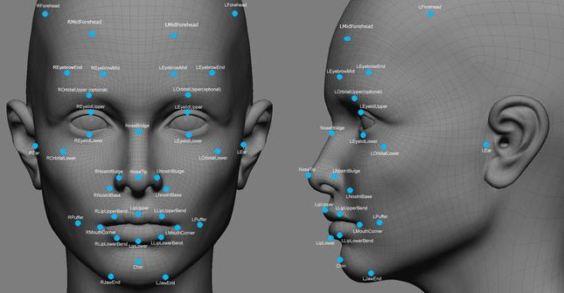
人工智能
语音识别
图像识别
总结
遥感图像识别
路况分析
图像识别是利用计算机对图像进行处理、分析和理解，以识别各种
不同模式的目标和对象的技术。
图像识别的基础：图像的主要特征
手机解锁
人脸识别
应用
生物医学
CT技术
机器视觉
3D图像的理解和识别

Slide 17
人工智能
语音识别
图像识别
总结
体验图像识别
打开右边的网页，拖动一张图片进行图像识别。

Slide 18
总 结

Slide 19
人工智能
人机交互
图像识别
总结
人工智能
图像识别技术
研究、开发用于
模拟、延伸和扩展人的智能的理论、方法、技术及应用系统的一门新的技术科学
利用计算机对图像进行处理、分析和理解，以识别各种不同模式的目标和对象的技术
语音识别
是人以自然语音或机器合成语音同计算机进行交互的综合性技术

Slide 20
Thank You
刘荣基

